Slide 1
BESIII物理模拟与分析软件框架
科创培训2023
胡继峰，吕晓睿
华南师范大学量子物质研究院
中国科学院大学

Slide 2
粒子物理实验概念图
物理结果
Physics outcomes
物理视图
数据分析 data analysis
数据流
模拟、校准
功能视图
硬件视图
数据视图
SC/MUC
量能 calorimeter
谱仪
spectrometer
吸收 stopping
MDC
EMC
寻迹 tracking
TOF
鉴别 identification
微观世界
events

Slide 3
粒子物理实验概念图
物理结果
Physics outcomes
物理视图
数据分析 data analysis
数据流
模拟、校准
功能视图
硬件视图
数据视图
SC/MUC
量能 calorimeter
谱仪
spectrometer
吸收 stopping
MDC
EMC
寻迹 tracking
TOF
鉴别 identification
微观世界
events

Slide 4
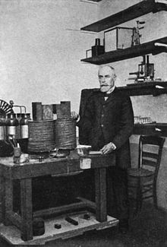
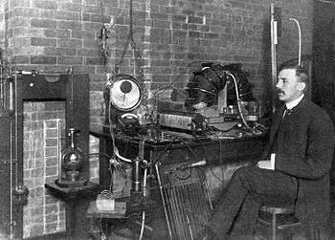
贝塔射线和阿尔法射线的发现
卢瑟福（Rutherford）
发现了阿尔法射线，
以及贝塔射线比阿尔法射线穿透能力强100倍
贝克勒尔（Becquerel )
第一位发现放射性现象
1903 诺贝尔奖
Notes:
阿尔法，贝塔，伽马源自希腊字母
W冠状病毒

Slide 5

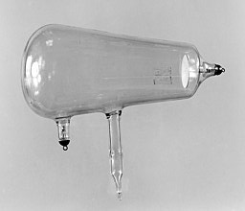
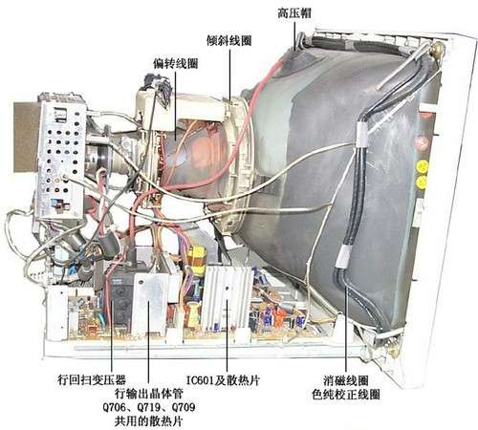
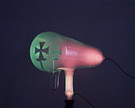
放电装置
William Crookes发明，1869-1875
Crookes tube - Wikipedia

Slide 6

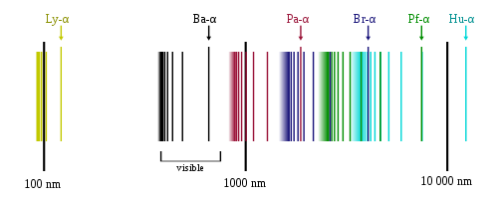
微观世界的表象
Wavelength metric
Notes:
光谱，元素的身份证，不同元素的光谱具有不同的特征

Slide 7
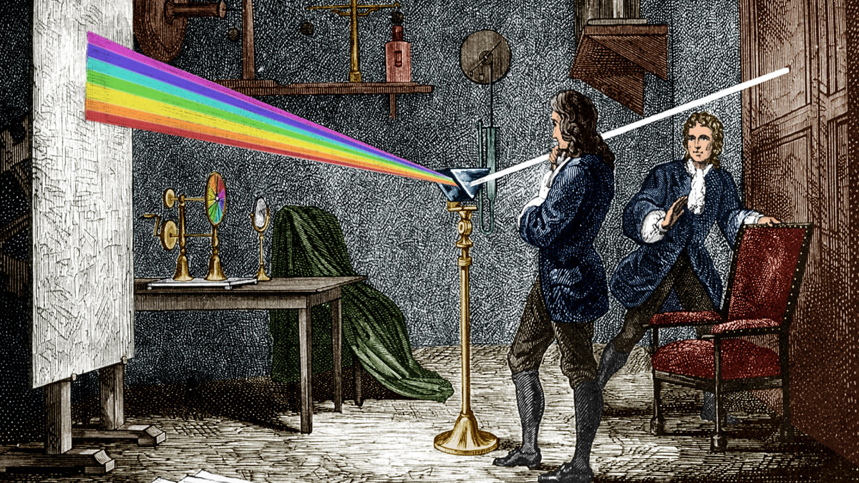
最早的光谱

Slide 8
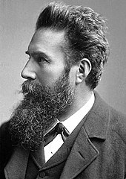
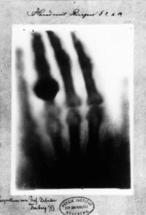
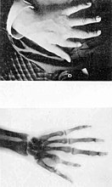
X射线的探测
伦琴：1895年发现X射线，1901年诺贝尔物理奖
伦琴：1895年发现X射线，1901年诺贝尔物理奖
最早的医疗诊断图片
X-ray - Wikipedia

Slide 9
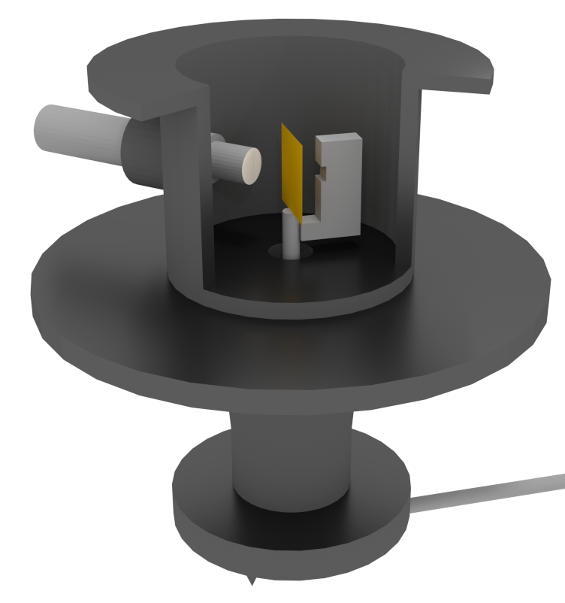
卢瑟福散射实验
1913年，盖格和马斯登设计了一种新装置。该装置由安装在转盘上的空心金属圆柱体组成。圆柱体内部是金属箔 (F) 和含有氡 (R) 的辐射源，安装在分离柱 (T) 上，该柱体允许圆柱体独立旋转。柱子也是一个管子，空气通过它泵出气缸。其物镜被荧光硫化锌屏 (S) 覆盖的显微镜 (M) 穿透圆柱体的壁并指向金属箔。通过转动工作台，显微镜可以围绕箔片移动一整圈，从而能够观察和计算偏转高达 150°的 α 粒子。
测试散射如何随偏转角变化。
测试了散射如何随箔的厚度变化。
测量散射模式如何随核电荷的平方变化
最后测试了散射如何随 α 粒子的速度变化。
一百年前

Slide 10
两点
探针
实验方法
世界尺度
能量
目标靶
强度
探测器

Slide 11
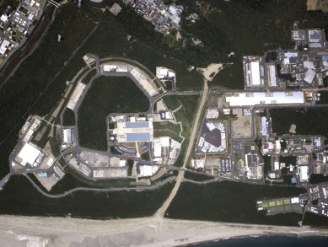
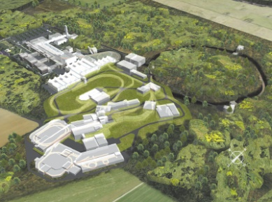
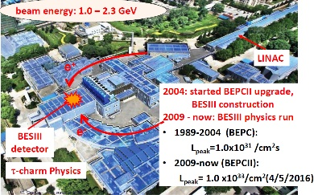
当今
J-PARC
高能量前沿 ATLAS, CMS, … (CEPC, ILC)
高亮度前沿
LHCb, BESIII, BELLE, CLEO, Juno, BABAR, PANDA, Da Yaba, PandaX …
宇宙前沿 Yangba Jing/LHAASO/ICECUBE/AUGER
CERN
BNL
PANDA

Slide 12
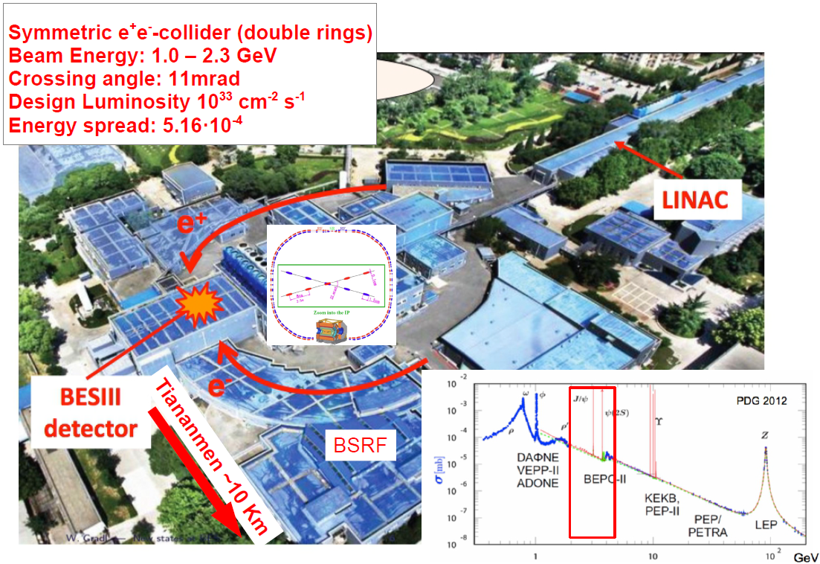
正负电子湮灭

Slide 13
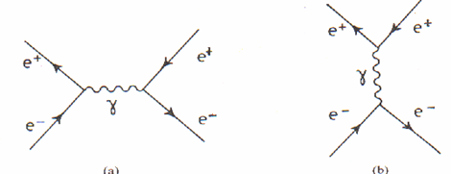
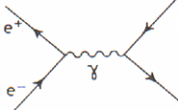
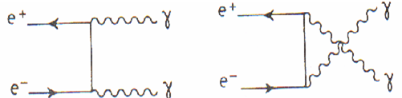
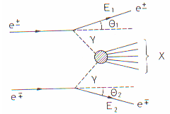
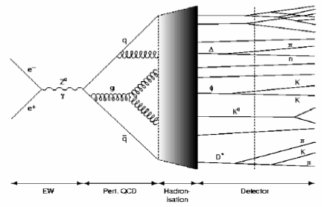
正负电子湮灭
e⁺e⁻→e⁺e⁻
e⁺e⁻→μ⁺μ⁻
e⁺e⁻→τ⁺τ⁻
e⁺e⁻→γγ
e⁺e⁻→e⁺ e⁻ X
e⁺e⁻→hadrons
( e⁺e⁻→p pbar
e⁺e⁻→ππ, πππ
e⁺e⁻→n nbar …)
正负电子湮灭@2.396 GeV
过程 | 截面 (nb)
e+e-到强子 | 44.53
e+e-到e+e- | 1287.28
e+e-到μ+μ- | 15.78
e+e-到双光子 | 61.53
e+e-到中子反中子 | < 1
束流本底与宇宙线 | 5倍于物理过程
μ＋,τ＋
μ－,τ－

Slide 14


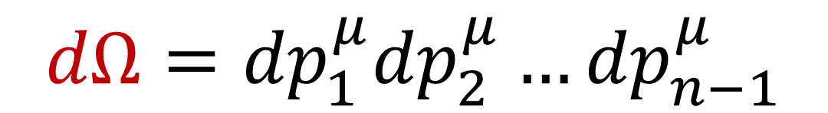
我们在做什么？
$$dN^{obs}∝Ldσ∗ε$$
观测
想象
$$dN∝L dσ ∝{|M|}^{2} dΩ$$
运动学
动力学
$$dΩ={dp}_{1}^{μ}{dp}_{2}^{μ}…{dp}_{n−1}^{μ}$$

Slide 15

粒子物理实验概念图
物理结果
Physics outcomes
物理视图
数据分析 data analysis
数据流
模拟、校准
功能视图
硬件视图
数据视图
SC/MUC
量能 calorimeter
谱仪
spectrometer
吸收 stopping
MDC
EMC
寻迹 tracking
TOF
鉴别 identification
$$L,dΩ,dN$$
微观世界
events

Slide 16
要考虑的要素
设计一个通用探测器的要求
理论中的仪器与实际中的仪器
寻迹←→ 显影
鉴别←→ 分类
量能←→ 定标
停止←→ 辐射屏蔽
成本
校准
性能对比
系统误差
...
探测器的物质量
设计一个专用探测器的要求
灵敏探测器
信号读出
刻度
几何、机械

Slide 17
典型的磁谱仪子探测器的功能
子探测器 测量参数 功能
μ子计数器
μ位置
μ鉴别
强子量能器
强子鉴别
线圈和磁铁
电磁量能器
切仑科夫计数器
无损探测
飞行时间计数器
中心漂移室
顶点探测器
衰变顶点位置
对撞点

Slide 18

粒子物理实验概念图
物理结果
Physics outcomes
物理视图
数据分析 data analysis
数据流
模拟、校准
功能视图
硬件视图
数据视图
SC/MUC
量能 calorimeter
谱仪
spectrometer
吸收 stopping
MDC
EMC
寻迹 tracking
$$L,dΩ,dN$$
TOF
鉴别 identification
微观世界
events

Slide 19
BESIII探测器
MDC(主漂移室)
  测量带电粒子的飞行径迹
  测量带电粒子的动量和dE/dx(电离能损)
TOF(飞行时间探测器)
  测量带电粒子的飞行时间,实现粒子鉴别
  提供快速的触发判选信号
EMC(电磁量能器)
  测量光子的能量和位置,
  测量电子的能量
MUC (缪子鉴别器)
  测量缪子的动量和位置
Photo/Video Gallery----Beijing Spectrometer(BEIII) Experiment (cas.cn)

Slide 20
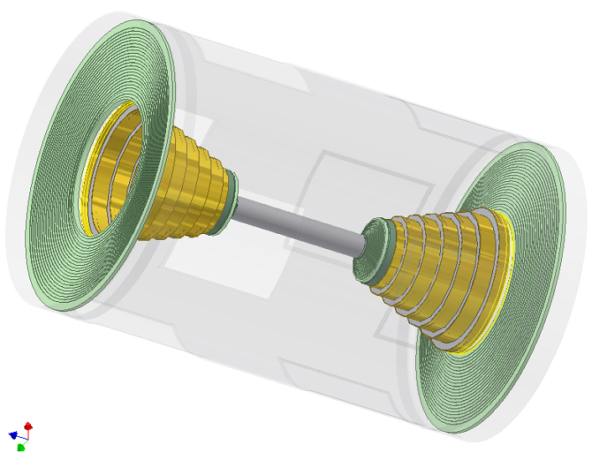
多丝漂移室
Photo/Video Gallery----Beijing Spectrometer(BEIII) Experiment (cas.cn)

Slide 21
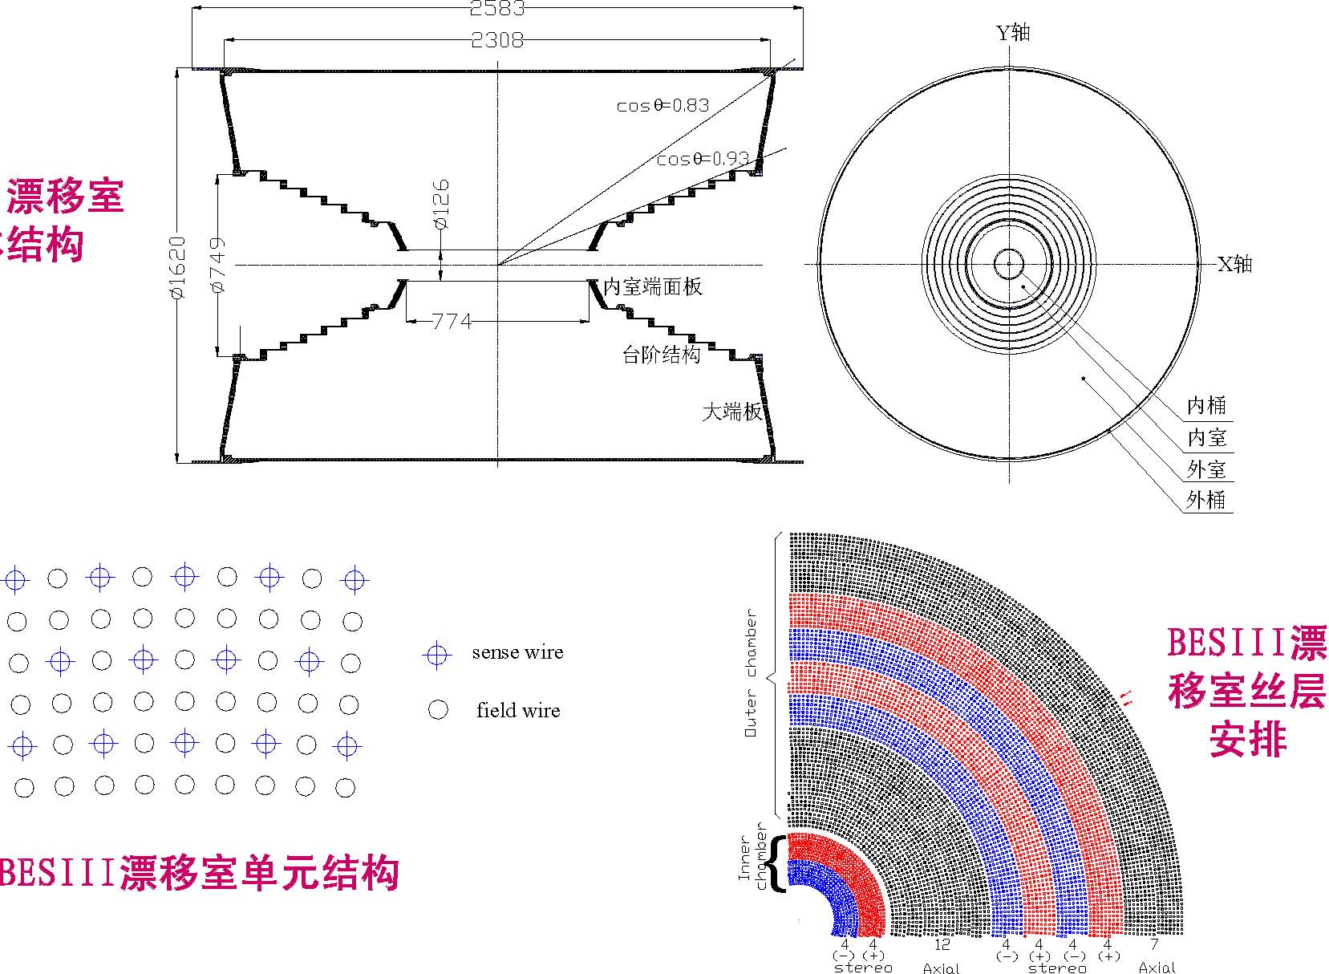
BESIII漂移室设计
工作气体：He/C₃H₈(60/40)
工作磁场：1T
博士论文-BESIII漂移室离线刻度研究及模型的束流测试

Slide 22
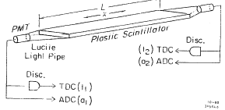
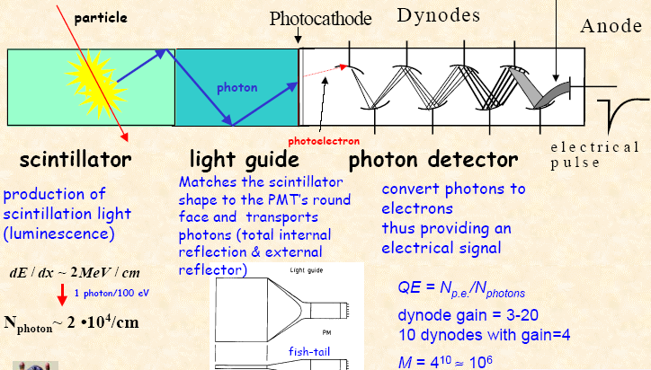
飞行时间探测器(TOF)

Slide 23
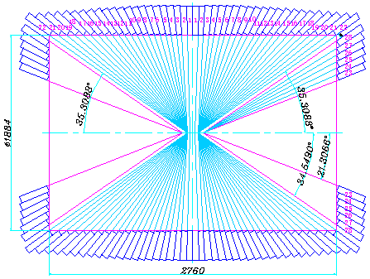
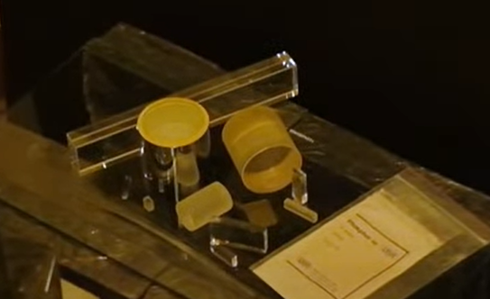
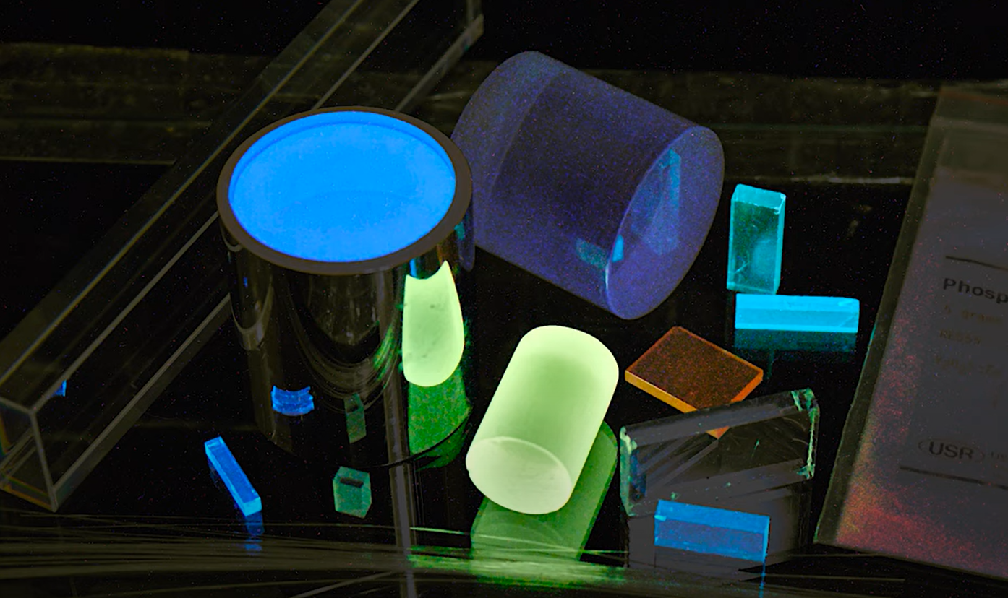
CsI(Tl)晶体电磁量能器(EMC)
https://www.youtube.com/watch?v=Gza6Cc8XOCA&t=305s
桶部(Barrel): 5280 crystals
端盖(End caps): 960 crystals

Slide 24
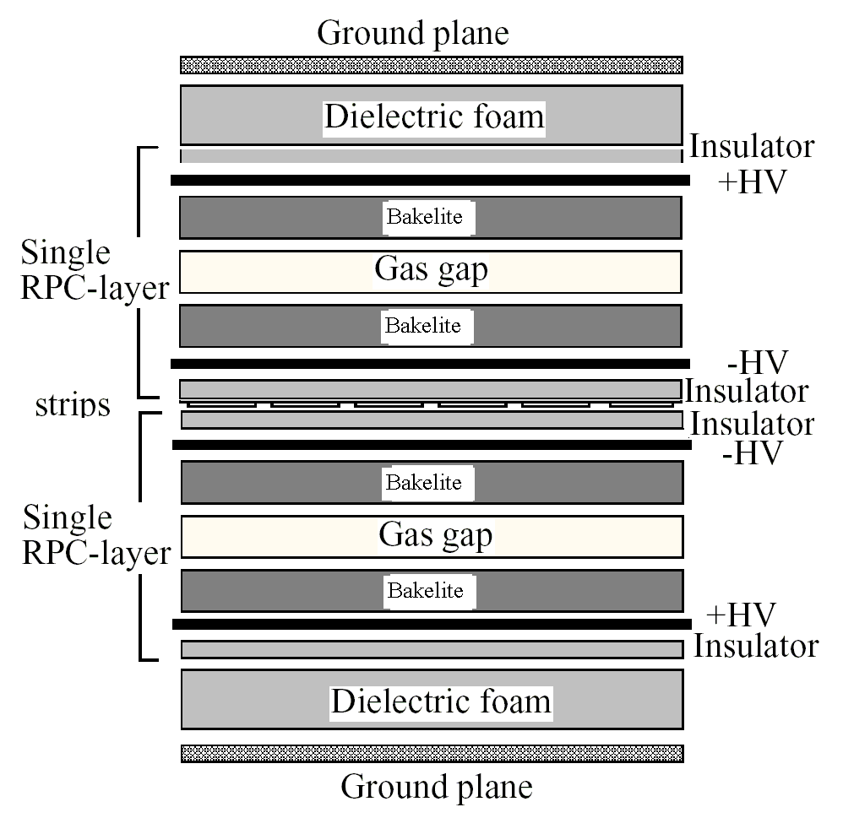
Muon探测器
吸收体常用铁块，与磁铁轭铁合二为一。
取样探测器+吸收体

Slide 25
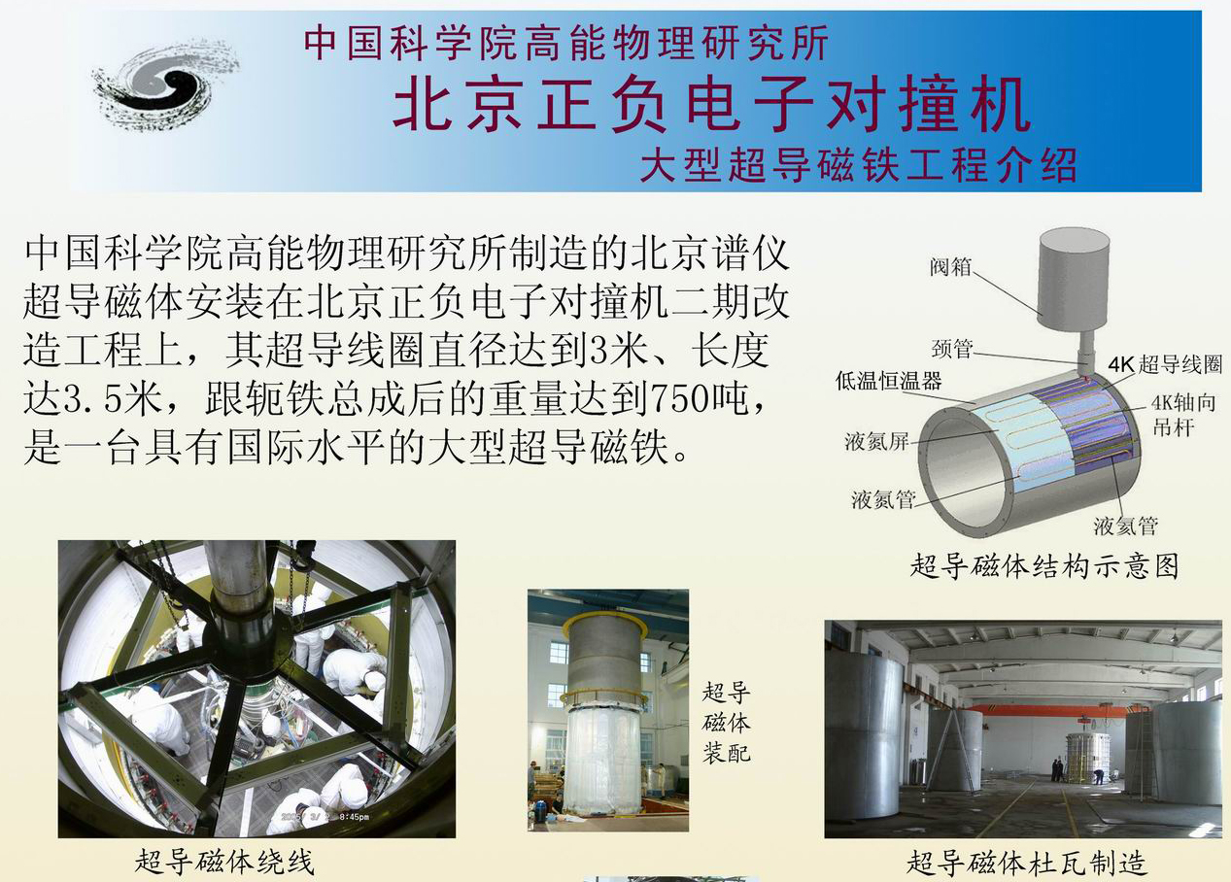
大型超导磁体装配

Slide 26
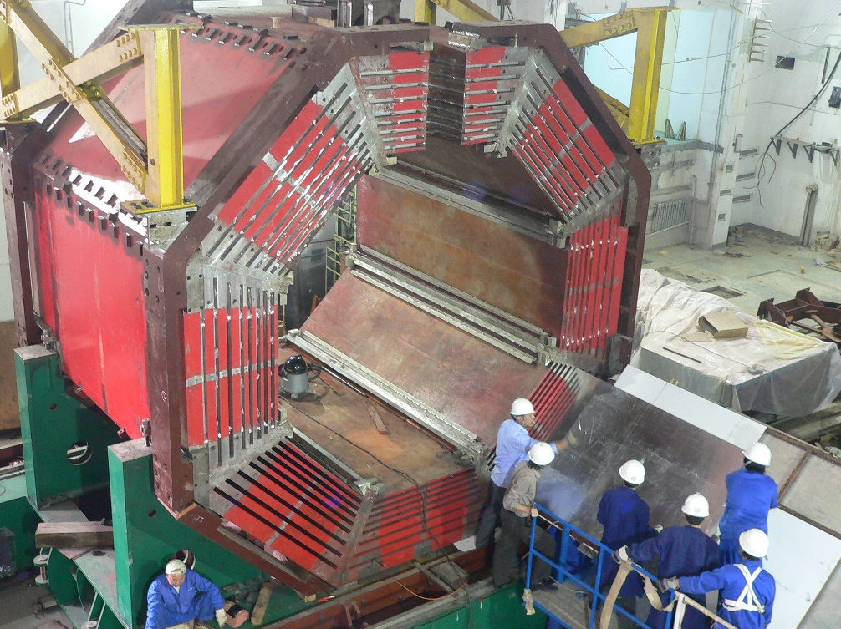
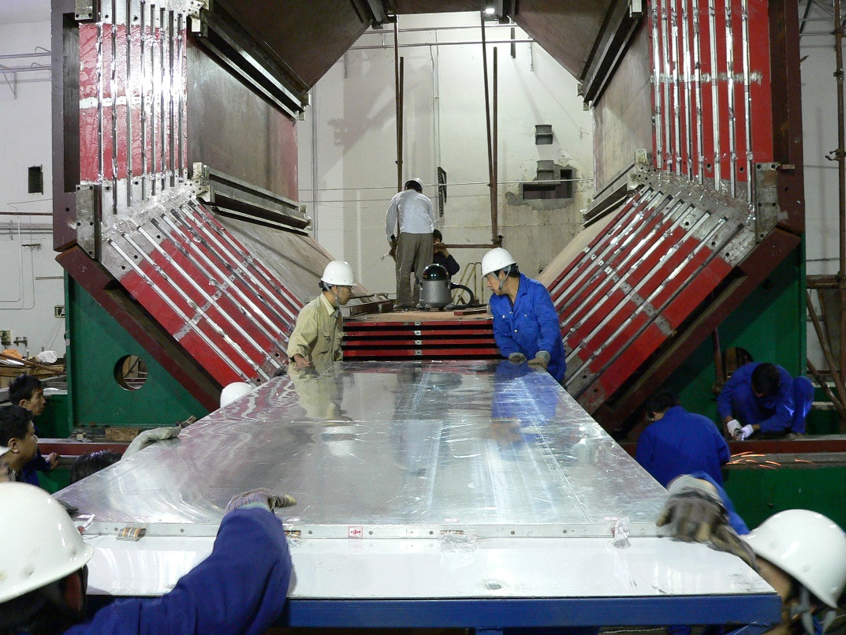
Installation

Slide 27
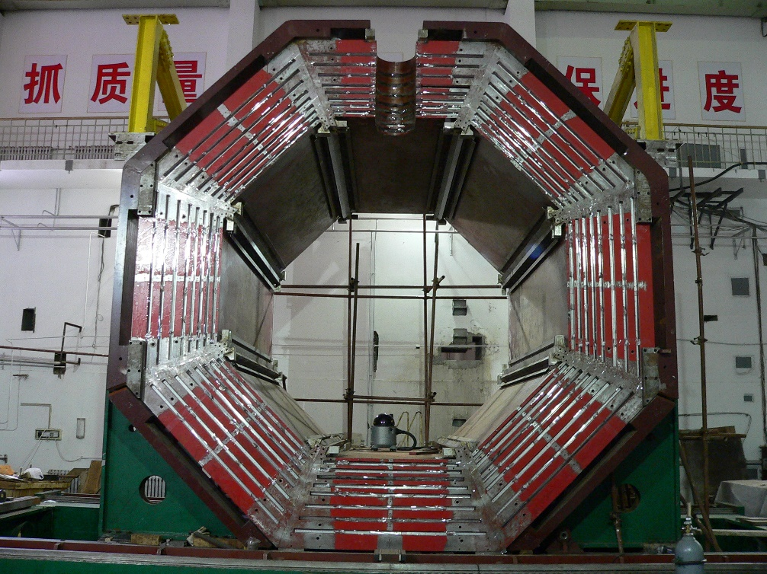
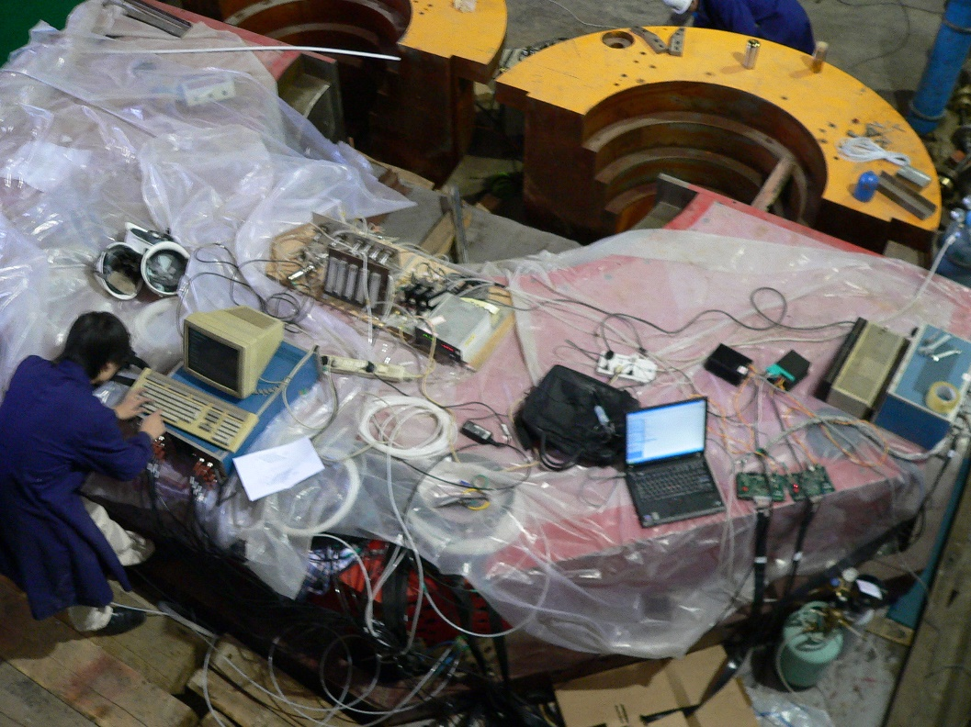
Installation

Slide 28
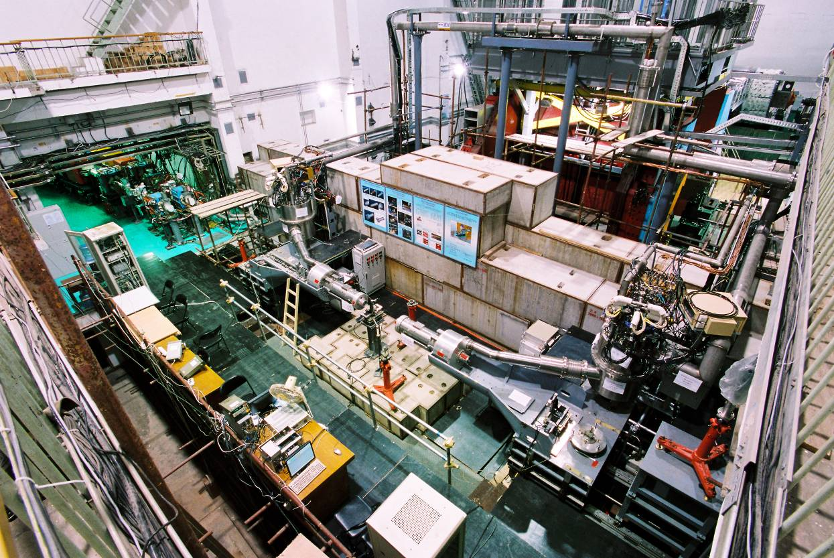
Installation

Slide 29
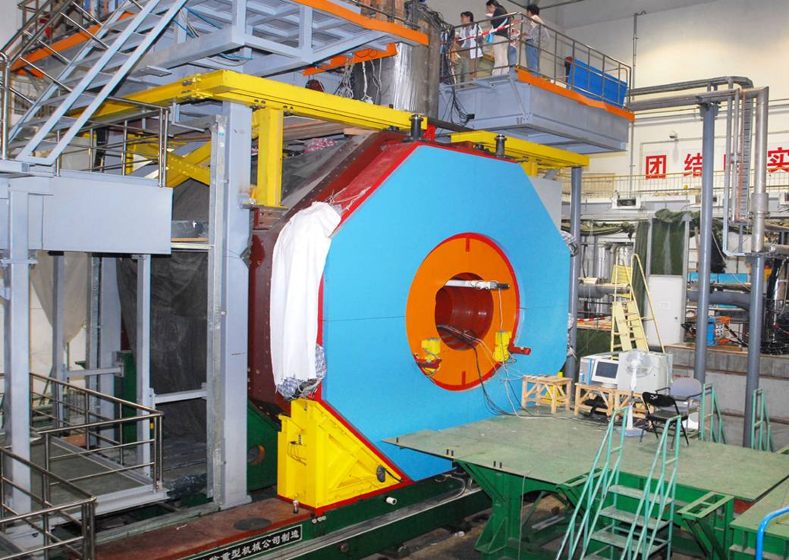
Installation

Slide 30
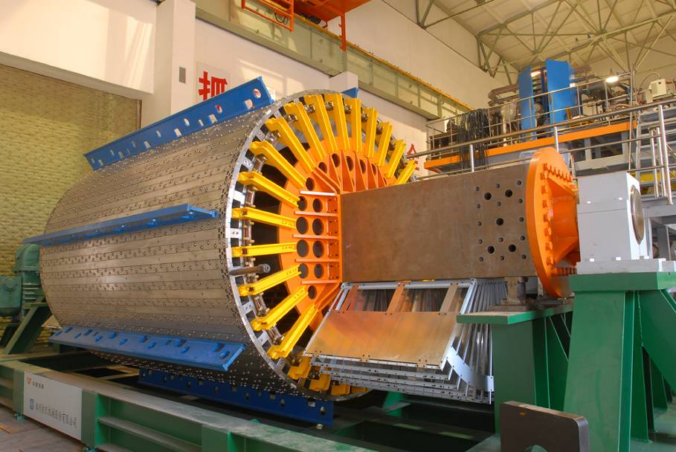
Support Structure of EMC Barrel

Slide 31
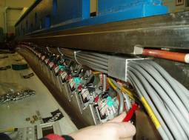
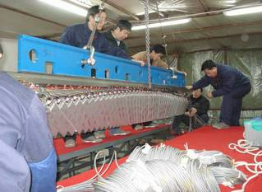
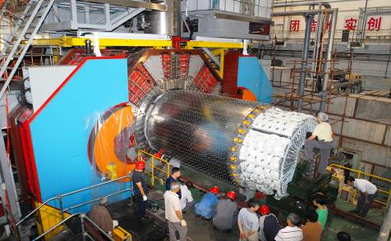
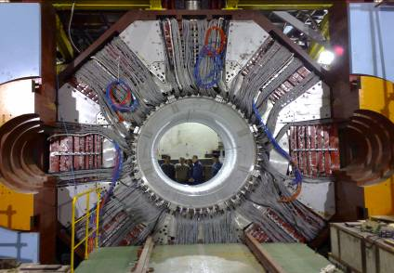
Assembling of EMC barrel

Slide 32
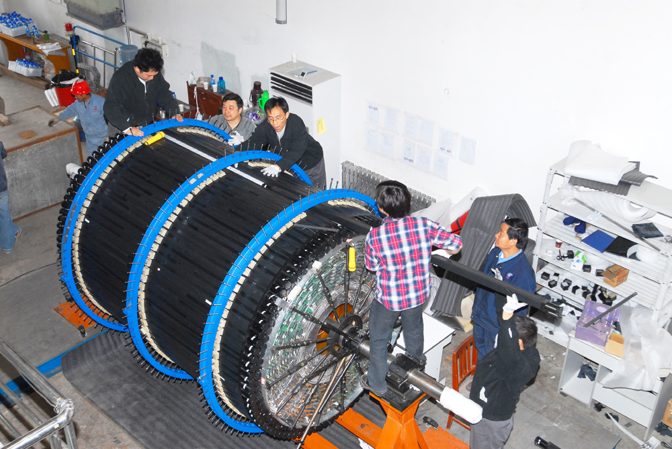
Installation
Assembling of TOF

Slide 33
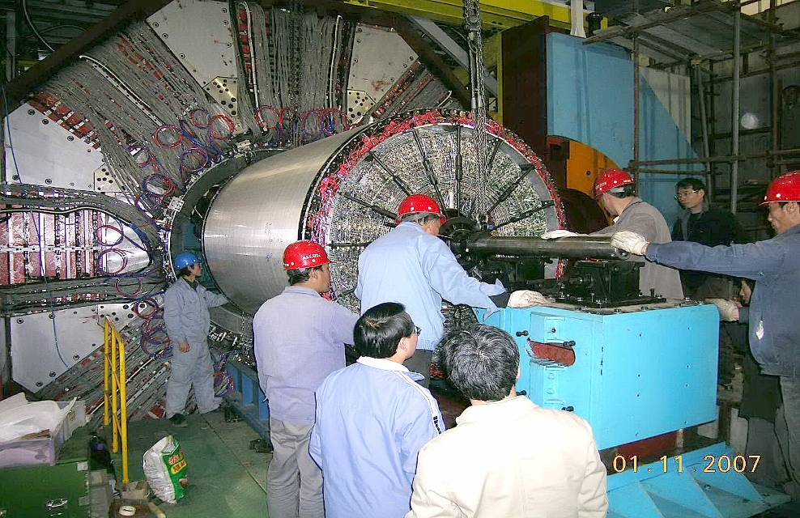
Installation of Draft Chamber & TOF

Slide 34
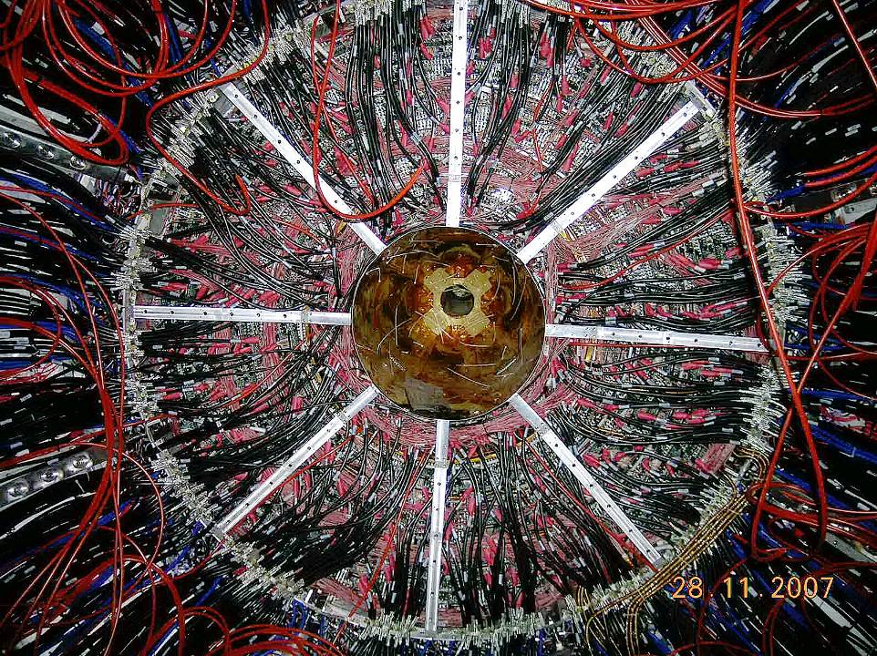
Installation

Slide 35
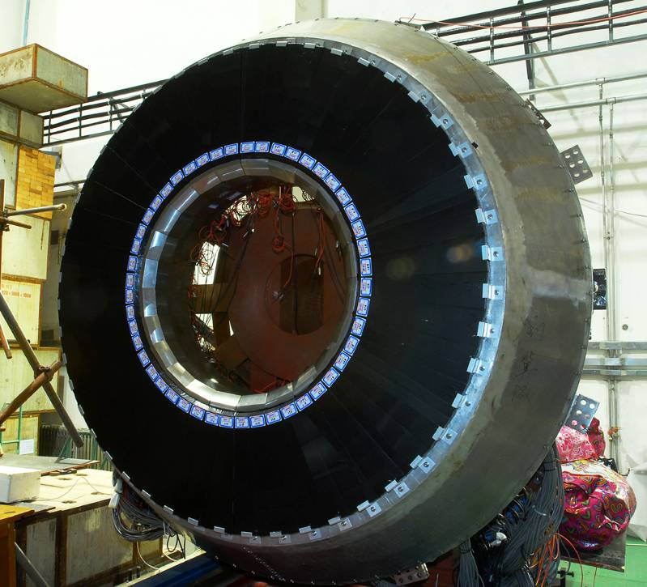
Endcap of EMC and TOF are ready

Slide 36
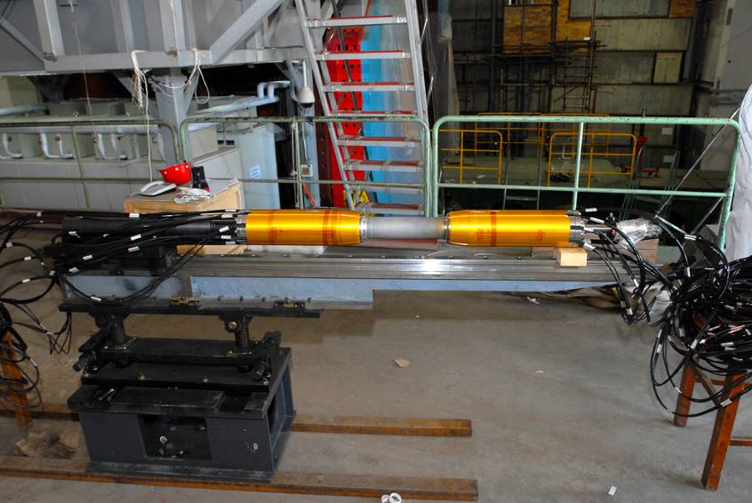
Beryllium beam pipe

Slide 37
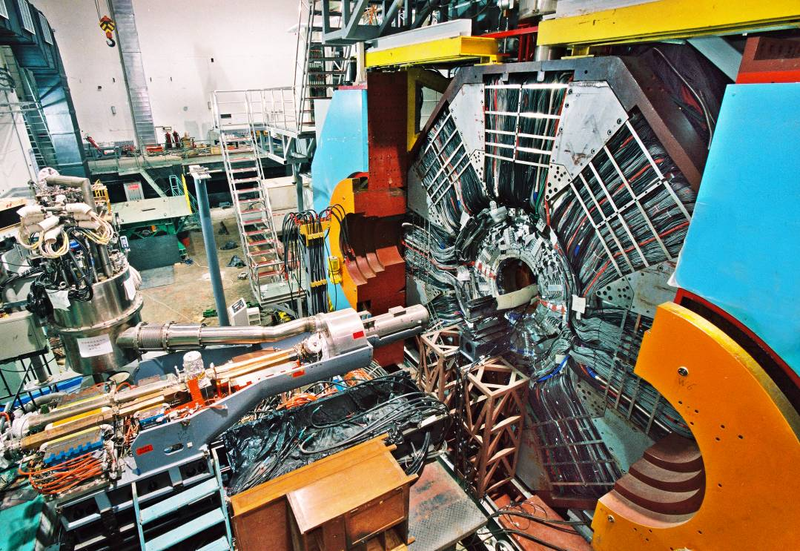
Installation
BESIII 移入对撞区，2008年6月22日开始联调

Slide 38
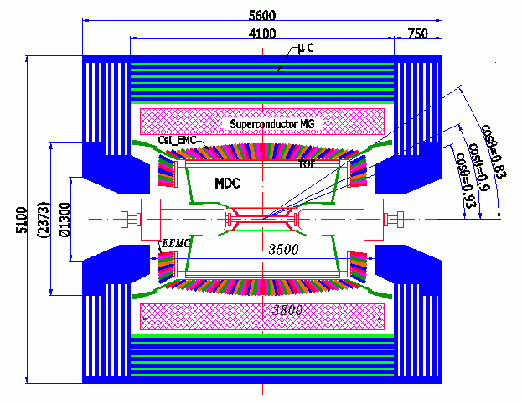
The BESIII Detector
NIM A614, 345 (2010)
Magnet: 1 T Super conducting
MDC: small cell & He gas
σ_{xy}=130 μm
s_{p}/p = 0.5% @1GeV
dE/dx=6%
TOF:
σ_{T} = 90 ps Barrel
110 ps Endcap
Muon ID: 8~9 layer RPC
σ_{RΦ}=1.4 cm~1.7 cm
EMCAL: CsI crystal
ΔE/E = 2.5% @1 GeV
σ_{φ,z} = 0.5~0.7 cm/√E
Data Acquisition:
Event rate = 3 kHz
Throughput ~ 50 MB/s
Trigger: Tracks & Showers
Pipelined; Latency = 6.4 μs
The new BESIII detector is hermetic for neutral and charged particle with excellent resolution, PID, and large coverage.
Notes:
性能指标

Slide 39

粒子物理实验概念图
物理结果
Physics outcomes
物理视图
数据分析 data analysis
$$N^{obs},ε,{dΩ}^{obs}$$
数据流
模拟、校准
功能视图
硬件视图
数据视图
SC/MUC
量能 calorimeter
谱仪
spectrometer
吸收 stopping
MDC
EMC
寻迹 tracking
TOF
鉴别 identification
微观世界
events

Slide 40
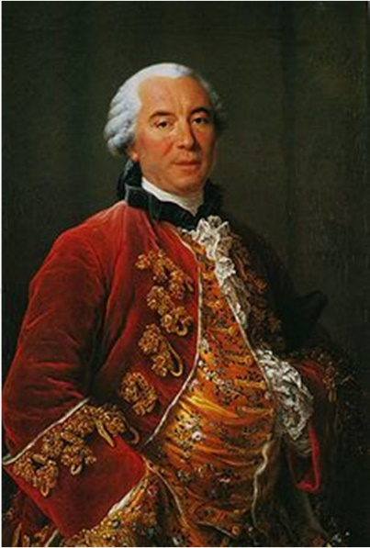
A bit history of simulation
Concept of Monte Carlo (MC) originated in the XVIII century (Buffon, 1777, and then Laplace,1786).
MC is an idea to deal with questions. For example, to calculate π with Monte Carlo estimation.
Concept of MC is much older than real computers, now is a popular technique bound to computer.

Slide 41
A bit history of simulation
Boost in the '50 (Ulam and Von Neumann) for the development of thermonuclear weapons
Von Neumann proposed for the first time the name "Monte Carlo" and settled several basic theorems.
First (proto) computers available at that time
Journal of the American statistical association, Vol. 14, 1949

Slide 42
Simulation of a card game
取扑克牌一种花色13张牌，从A到K。玩家A随机抽取一张牌，玩家B猜测A抽取的牌。游戏有三个回合，玩家B首先猜测，随后玩家A告诉玩家B是否猜中、猜测过大或者过小。玩家B猜中则B胜，玩家B三次未猜中则A胜。使用MC方法计算玩家的胜率。
尝试给出期望值与涨落。

Slide 43
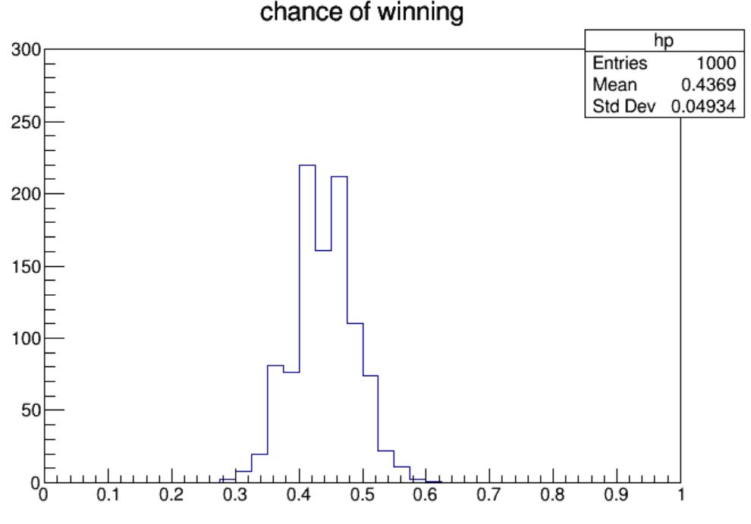
方案A：随机猜测
bool random_guess(int card_number, bool print=false)
{
int step = 0;
double min = 1.;
double max = 14.;
bool isFound = false;
while(step<3)
{
int guess_number = shuttle_number(min, max);
if(print)
cout<<"step #"<<step<<", guess "<<guess_number<<", card = "<<card_number<<endl;
if(guess_number == card_number){
isFound = true;
break;
}
if (guess_number < card_number){
min = guess_number +1.;
}else{
max = guess_number -1.;
}
++ step;
};
return isFound;
}

Slide 44

方案B：二分猜测
bool binary_guess(int card_number, bool print=false)
{
int step = 0;
double min = 7.;
double max = 7.;
bool isFound = false;
while(step<3)
{
int guess_number = shuttle_number(min, max);
if(print)
cout<<"step #"<<step<<", guess "<<guess_number<<", card = "<<card_number<<endl;
if(guess_number == card_number){
isFound = true;
break;
}
if (guess_number < card_number){
min += step == 0 ? 3 : shuttle_number(1,3);
max = min;
}else{
min -= step == 0 ? 3 : shuttle_number(1,3);
max = min;
}
++ step;
};
return isFound;
}

Slide 45


方案A：部分稳赢猜测
bool fixed_guess(int card_number, int ref=4, bool print=false)
{
int step = 0;
double min = ref;
double max = min;
bool isFound = false;
while(step<3)
{
int guess_number = shuttle_number(min, max);
if(print)
cout<<"step #"<<step<<", guess "<<guess_number<<", card = "<<card_number<<endl;
if(guess_number == card_number){
isFound = true;
break;
}
if (guess_number < card_number){
min += 2/(step+1);
max = min;
}else{
min -= 2/(step+1);
max = min;
}
++ step;
};
return isFound;
}

Slide 46




四种方案的比较
随机猜测
部分稳赢A
二分猜测
部分稳赢B

Slide 47


Random number generator
https://www.random.org/randomness/

Slide 48

What is Geant4
http://geant4.web.cern.ch/
http://hypernews.slac.stanford.edu/HyperNews/geant4/cindex

Slide 49

Simulation of pp collision
Ref: http://geant4.web.cern.ch/geant4/gallery/fullsize/geant4-poster.pdf

Slide 50

Simulation of electron in matter
Simulation: electron passing through detectors
Matter: silicon, tungsten, LYSO (Lu1-xYxSi2O5) …
Interaction: bremsstrahlung, electronuclear, ionization, coulomb scattering, …

Slide 51

Simulation of photon in matter
Examples:
Simulation: the mean interaction length
Particle: photon
Matter: scintillator
Interaction: photoelectric, Compton scattering, pair-production

Slide 52

Simulation of xCT
Bottom part of a skull
CBCT牙科医生的利器
对于牙齿极其内部结构成像

Slide 53

Detector Setup
X射线源
机械控制系统
头骨模型
像素探测器

Slide 54


照射

Slide 55

Reconstruction
Ground truth
参照物
Not fine enough
怎么提高呢？

Slide 56

Example 2: μCT
A copper coin

Slide 57

Detector Setup
mu束流
--平行束流
古币--纯铜
探测器
--径迹谱仪

Slide 58

密度成像
使用不同动能的mu束流照射，图像差异很大，为什么？

Slide 59
Why we use simulation
Our questions/tasks are too complicated to calculate analytically.
Simulation provides a powerful way to make answers.
Simulation provides a low-cost way to evaluate a project before construction.
Even simulation is essential, for example, to determine event detection efficiency.
But,
  Simulation replies on known data obtained by experiments.
  Simulation needs calibration by experiments
  Simulation never predicts something new beyond experiments.

Slide 60
校准—典型的机器学习
输入
数据集
待校准的仪器（黑箱子）
输出
标准
有监督的机器学习
怎么做？
Notes:
引入 实验—或者—世界交易运行的基础，
标准 以及 精度
通过秦始皇统一度量衡的故事

Slide 61




One example
T_{imeOfFlight}
$$T_{scint}$$
(T_{DC}, A_{DC})
1. define $L_{oss}={(T_{DC}−T_{scint}\left(z,θ;w\right)−T_{imeOfFlight})}^{2}$
2. minimize L_{oss} to solve w.

Slide 62

粒子物理实验概念图
物理结果
Physics outcomes
物理视图
数据分析 data analysis
$$N^{obs},ε,{dΩ}^{obs}$$
数据流
模拟、校准
功能视图
硬件视图
数据视图
SC/MUC
量能 calorimeter
谱仪
spectrometer
吸收 stopping
MDC
EMC
寻迹 tracking
TOF
鉴别 identification
微观世界
events

Slide 63
粒子物理实验概念图
物理结果
Physics outcomes
物理视图
数据分析 data analysis
数据流
模拟、校准
功能视图
硬件视图
数据视图
SC/MUC
量能 calorimeter
谱仪
spectrometer
吸收 stopping
MDC
EMC
寻迹 tracking
TOF
鉴别 identification
微观世界
events

Slide 64
Physics
accelerator
e+
e-
generator
event
transportation
MC
detector
hit
Digi
digitization
digital
data
efficiency
Reconstruction
tracks
MC
background
uncertainty
Analysis
physics

Slide 65

原始数据 (RAW)
TDC
ADC
TDC
ADC
TDC
ADC
TDC
ADC
TDC
ADC
...
...
一个世界的数字化信号队列长度 数十万-数百万/每秒。
大数据时代 (PB量级)
  数据存储
  数据IO
  数据遍历
  数据操作
计数基本靠眼

Slide 66

A snapshot of cross-section view
自然地我们会有以下问题：
如何根据每个信号点对应(ADC,TDC)推测反应时间和沉积能量？
如何判断这些点属于同一条径迹？
如何判断一条径迹是什么粒子？
如何判断粒子来自什么过程？

Slide 67
基本概念
如何根据每个信号点对应(ADC,TDC)推测反应时间和沉积能量？
刻度
如何判断这些点属于同一条径迹？
重建—寻迹
如何判断一条径迹是什么粒子？
重建—粒子鉴别
如何判断这些粒子来自什么物理过程？
世界封装与分类
把电子学信号翻译成物理学家可以理解的数据范式
--机器学习。

Slide 68
面向对象、功能的设计方法
 | 刻度 | 寻迹 | 量能 | 粒子鉴别 | 世界封装
漂移室 |  |  |  |  | 
飞行时间探测器 |  |  |  |  | 
电磁量能器 |  |  |  |  | 
缪子探测器 |  |  |  |  | 
怎么做这些世界？
哪些软件包负责做这些事情？

Slide 69

面向对象的组件库
 | 刻度 | 寻迹 | 簇射 | 粒子鉴别 | 世界封装
漂移室 |  |  |  |  | 
飞行时间探测器 |  |  |  |  | 
电磁量能器 |  |  |  |  | 
缪子探测器 |  |  |  |  | 
  3. 它包含哪些组件？
BOSS软件框架组织目录

Slide 70


BESIII Offline Software System
GEANT4
ROOT
GAUDI
GDML
TDS

Slide 71
怎么管理这些软件包呢？
/Analysis --物理分析软件
/BesCxxPolicy -- define standard patterns for c++ compilier
/BesExamples --一些入门级的例子
/BesFortranPolicy -- define standard patterns for fortran compilier
/BesPolicy -- define some standard patterns
/BesRelease -- for all packages release
/Calibration -- 刻度相关的软件
/Control --boss的主程序
/Database -- the data IO of database
/DetectorDescription -- for detectors’ description
/Emc --量能器
/Event -- for every type event
/Eventdisplay --事例显示
/EventFilter --for event filter

Slide 72
怎么管理这些软件包呢？
/EventPreSelect --Pre-selection for event processing
/External -- enviroments for external libs
/Generator --事例产生子
/LumTauAlg
/MagneticField --磁场数据
/Mdc -- for main drift chamber
/Muc --for muon counter
/Reconstruction -- for reconstruction
/Simulation -- for simulation
/TestRelease -- for some test release
/Tof -- 时间飞行器
/Trigger -- for trigger
/Utilities -- for some utilities

Slide 73
Component Manager Tool
BesRelease
BesRelease-00-00-01
BesGeoMdc
BesGeoMdc-00-*
use
use
BesPolicy
BesPolicy-01-*
MDCGeomSvc
MDCGeomSvc-00-00-01
use
use
External/CLHEP
CLHEP-00-01-*
use
Release area
use
use
use
CLHEP
use
MDCGeomSvc
MDCGeomSvc-01-00-01
External area
User area

Slide 74
软件包的组织顺序
$CMTPATH
/workfs2/bes/hujf/bes3/7031
:/cvmfs/bes3.ihep.ac.cn/bes3sw/Boss/7.0.3.p01
:/cvmfs/bes3.ihep.ac.cn/bes3sw/ExternalLib/SLC6/ExternalLib/gaudi/GAUDI_v23r9
:/cvmfs/bes3.ihep.ac.cn/bes3sw/ExternalLib/SLC6/ExternalLib/LCGCMT/LCGCMT_65a
用户目录
系统目录
软件包搜索次序
或者说 so 文件搜索次序
操作系统的搜索顺序也很重要
$LD_LIBRARY_PATH
/workfs2/bes/hujf/bes3/703-1/InstallArea/x86_64-slc6-gcc46-opt/lib
:/cvmfs/bes3.ihep.ac.cn/bes3sw/Boss/7.0.3.p01/InstallArea/x86_64-slc6-gcc46-opt/lib
:/cvmfs/bes3.ihep.ac.cn/bes3sw/ExternalLib/SLC6/ExternalLib/gaudi/GAUDI_v23r9/InstallArea/x86_64-slc6-gcc46-opt/lib
:...

Slide 75

例子：面向效率、面向模拟
如何评估效率？
用模拟的方法
用分析数据的方法
$$dN^{obs}∝L dσ∗ε$$

Slide 76
模拟步骤和方法
事例产生器：
根据理论编写或利用（移植）各种事例产生子库（如 PYTHIA，EVTGEN），末态四动量依微分截面抽样。
探测器模拟：
利用模拟软件包，如GEANT（GEometry ANd Tracking），Fluka等。相互作用依截面大小抽样，相互作用末态依微分截面抽样
数字信号仿真：
根据探测器工作原理和电子学设计。是否产生信号依效率抽样，信号幅度依谱分布抽样。依赖于具体探测器（同时考虑触发和噪声）

Slide 77


BESIII Simulation

Slide 78
数据流、数据对象
HEPEVT Data
  Kinematics information only
RAW Data
  DAQ for reconstruction
  Byte stream format
Simulated Event Data
  digits, hits、MC truth
  Root format/byte stream format
REC & DST Data
  Tracks, showers, particles, vertices
  DST Data
  Both in ROOT format
Generator
HEPEVT
Data
G4 Simulation
RAW Data
Simulated
Event Data
Reconstruction
REC & DST
Data

Slide 79
BESIII Event Data Model
Dst Event Data Model
  From Reconstruction
Dst Track List
  Global Link and Dst Event Assembly

Slide 80

查找Dst Event数据结构
http://docbes3.ihep.ac.cn/viewvc/cgi-bin/viewvc.cgi/BESIII/BossCvs/Event/DstEvent/DstEvent/
学习运行： $RHOPIALGROOT 这个算法，里面有各种读出数据内容的例子。

Slide 81
Data objects + Algorithms
Generator
Algorithm 1
HEPEVT
Data
Algorithm 2
G4 Simulation
Algorithm 3
RAW Data
Simulated
Event Data
Algorithm 4
Reconstruction
...
REC & DST
Data

Slide 82
Flow Chart of Real Simulation
EvtMax, MC file name
User
Run Id list
EvtMax
MC file name
Initialize
McEvtSel
RunId,EvtId
TDS
Luminosity
Run List
Run List
EventLoopMgr
New Run?
Y Fire “NewRun”
Execute
Realization
Framework
BesSim
Parameters
“NewRun”
listener
Run Id
DataBase
Bkg filenames
Parameters
Event Mixer
update
update
Finalize
Trigger
“NewRun” listener
Magnetic field
“NewRun” listener

Slide 83

BESIII Event Generator
Notes:
进一步zoom in

Slide 84

Event Generator at BESIII
Beam Collision (KKMC)
charm-meson generation
charm-meson resonance
PDG
EvtGen
Pythia/LundCharm
User input
Decay files
Full Event Record
evt.pdl : contains the list of particles and particle properties from PDG database
DECAY.DEC: contains the default list of decay channels, including branching ratios

Slide 85

An Example of Decay File
Decay psi(2S)
1.000 J/psi pi+ pi- JPIPI;
Enddecay
#
Decay J/psi
1.000 mu+ mu- VLL;
Enddecay
#
vi $BESEVTGENROOT/share/

Slide 86
事例：物理反应经探测器后的记录
MC
data

Slide 87

An MC event at BESIII
J/ψ→ρ⁰π⁰→ π⁺π⁻ γγ
Hits in MDC
(two charged π tracks)
π⁺π⁻
Hits in barrel MUC
(π- punch through)
Shower in EMC
(two gamms)

Slide 88

$TESTRELEASEROOT/run/jobOptions_sim_psip.txt
#> boss.exe jobOptions_sim_psip.txt

Slide 89



Event Display Tool: BesVis
Based on ROOT, OpenGL, X3D and XML
Support both 2D and 3D view
Operations and controls available through menu and toolbar items
MCTruth information added

Slide 90


The BEIII Detector
(constructed by Geant4)
Barrel (from inner to outer):
BMP, MDC, TOF, EMC, SCM, MUC
End-cap: TOF, EMC, MUC

Slide 91
MC tuning – data/MC agreement
Parameters which cannot be obtained from data
MDC intrinsic wire space resolution, …
Hadronic interaction packages
Some parameters in digitization (TOF, EMC, …)
Choose key physics quantities for comparison
What key physics quantities? All? Not realistic!
Select pure physics channels
Need cooperation with calibration/physics groups
How good is ‘good enough’?
No answer! How to evaluate it?

Slide 92
BESIII offline software
Simulation: mimic experiment, as close as real
Reconstruction: retrieve physics quantities from data
Calibration: make possible corrections to data
Framework: provide common services to all modules
AnalysisTool: make physics analysis easier

Slide 93
粒子物理实验概念图
物理结果
Physics outcomes
物理视图
数据分析 data analysis
数据流
模拟、校准
功能视图
硬件视图
数据视图
SC/MUC
量能 calorimeter
谱仪
spectrometer
吸收 stopping
MDC
EMC
寻迹 tracking
TOF
鉴别 identification
微观世界
events

Slide 95

MUON计数器常用的探测器
容易大面积制作，价格低廉，空间和时间分辨要求不高。
正比计数管
塑料流光管（PST）
阴极条室（CSC）
漂移管（MDT）
阻性板计数器（RPC）
小间隙室（TGC）
。。。。。
阻性板计数器(RPC)有如下特点：
结构简单，坚固，而且制作探测器的主要材料电木板或玻璃为商用材料，成本低。
时间和空间性能优越：
探测效率高，死区小。
信号读出方式灵活。
占用空间小。
技术成熟。
抗辐照性能好。
便于管理维护。
信号大
寿命长。

Slide 96
RPC结构
由两层两毫米厚的平行电木板组成。两块板之间由两毫米厚的绝缘材料做成的圆形垫片分开。两板之间的间隙里通过一定比例的混合气体作为工作气体。周围由绝缘材料做成的垫片密封。两层吸收铁之间的两层RPC和一层读出条组成的夹层结构我们把它叫做一个探测器超层。

Slide 97
总体结构（1）
桶部：9层探测器，最里面一层为探测器，再往外面都是吸收铁和RPC夹层结构，每两层铁之间留4cm缝隙，在缝隙中排列RPC。从内到外吸收铁的厚度为3-8cm，共8层吸收铁，每层铁的厚度分别为3、3、3、4、4、8、8、8cm，总的吸收铁厚度约41cm，最外层还有一层15cm厚的保护铁，读出条的宽度为3-6cm。

Slide 98

总体结构（2）
端盖：由于受谱仪整体尺寸的限制，端盖部分只能采用8层吸收铁和8层RPC的夹层结构 ，这样端盖部分探测器将比桶部减少一层RPC。从内到外每层吸收铁的厚度分别为4、4、3、3、3、5、8、8cm。铁的总厚度为38厘米，最外面有一层5厘米的铁作为保护层。每两层铁之间和桶部一样，留4cm缝隙，在缝隙中排列RPC的排列方式 。

Slide 99

BESIII漂移室
漂移室是一种被普遍使用的气体径迹探测器。它依靠电离电子在工作气体中的漂移进行工作。带电粒子在漂移室内的飞行中与工作气体相互作用，在飞行径迹上产生电子离子对，电离电子在漂移室单元内的电场作用下产生宏观漂移运动。测量出电子的漂移时间并结合漂移时间与距离的关系就能得到电子漂移距离进而得到带电粒子的位置信息。
漂移室在实验中主要有三个方面的应用：
测量带电粒子径迹并由此测定反应(或衰变)顶点。
测量带电粒子在磁场中的偏转，从而确定粒子动量。
测量带电粒子在气体中的电离能量损失(dE/dx)，进而鉴别带电粒子。

Slide 100
BESIII漂移室设计
总体尺寸内半径：59mm；外半径：810mm；有效长度：2.3m
立体角覆盖：93×4π(包含23个丝层）漂移单元正方形小单元，单元中心为信号丝，加正高压，单元四个顶点和四边中点均为场丝，处于地电位，相邻单元共用场丝；
信号丝选用25um镀金钨丝，场丝选用110um镀金铝丝；
内室单元平均尺寸为12×12mm2，外室单元平均尺寸为16.2×16.2mm2。丝层安排共有43个信号丝层，其中内室8个信号丝层，外室35个信号丝层。内室部分丝层均为斜丝，每层的单元数都不一样，前4层和后4层分别采用不同方向的倾斜角，倾斜角度为3~40。
外室台阶部分每两个信号丝层具有同样的单元数并且均为直丝层，单元按900对称排列。大端板部分包含23个信号丝层，采用超层结构，共6个超层，内4个超层为倾斜角符号交替的斜丝超层，倾斜角为2.5～3.60 ，最外2超层为直丝超层。
超层内各丝层单元数相同，相邻层相错半个单元。大端板部分的单元全部按22.5度对称排列。
工作气体：He/C₃H₈(60/40)；
工作磁场：1T

Slide 101



飞行时间探测器技术
探测方法 |  | 制作工艺 | 探测 面积 | 探测 效率 | 时间 分辨 | 实现 成本
固体 探测 器 | 闪烁体探测器 | 简单 | 能组合成大面积 | 99% | 90ps | 性价比一般
气 体 探 测 器 | 平行 板室 | 难 | 能组合成大面积 | 96% | 187ps | 性价比一般
 | Pestov 火花室 | 难 | 能组合成大面积 | 96% | 25ps | 性价比高
 | 多气隙阻性板室 | 一般 | 大面积 | 99% | 50~70ps | 性价比高
电极表面精度要求高，
对电子学要求高
电极表面要求非常光滑
工作在12bar大气压

Slide 102




飞行时间探测器(TOF)原理

Slide 103

K/π粒子鉴别能量比较
双层TOF
Notes:
This is the comparison of K/pi separation for Double TOF or TOF plus CCT.
If one layer of TOF time resolution is 100ps and one lyer of CCT time resolution is 120ps,
Double TOF’s K/pi separation is to 1.0 GeV.
While for the TOF plus CCT detector, the limit is over 1.1GeV.

